Slide 1
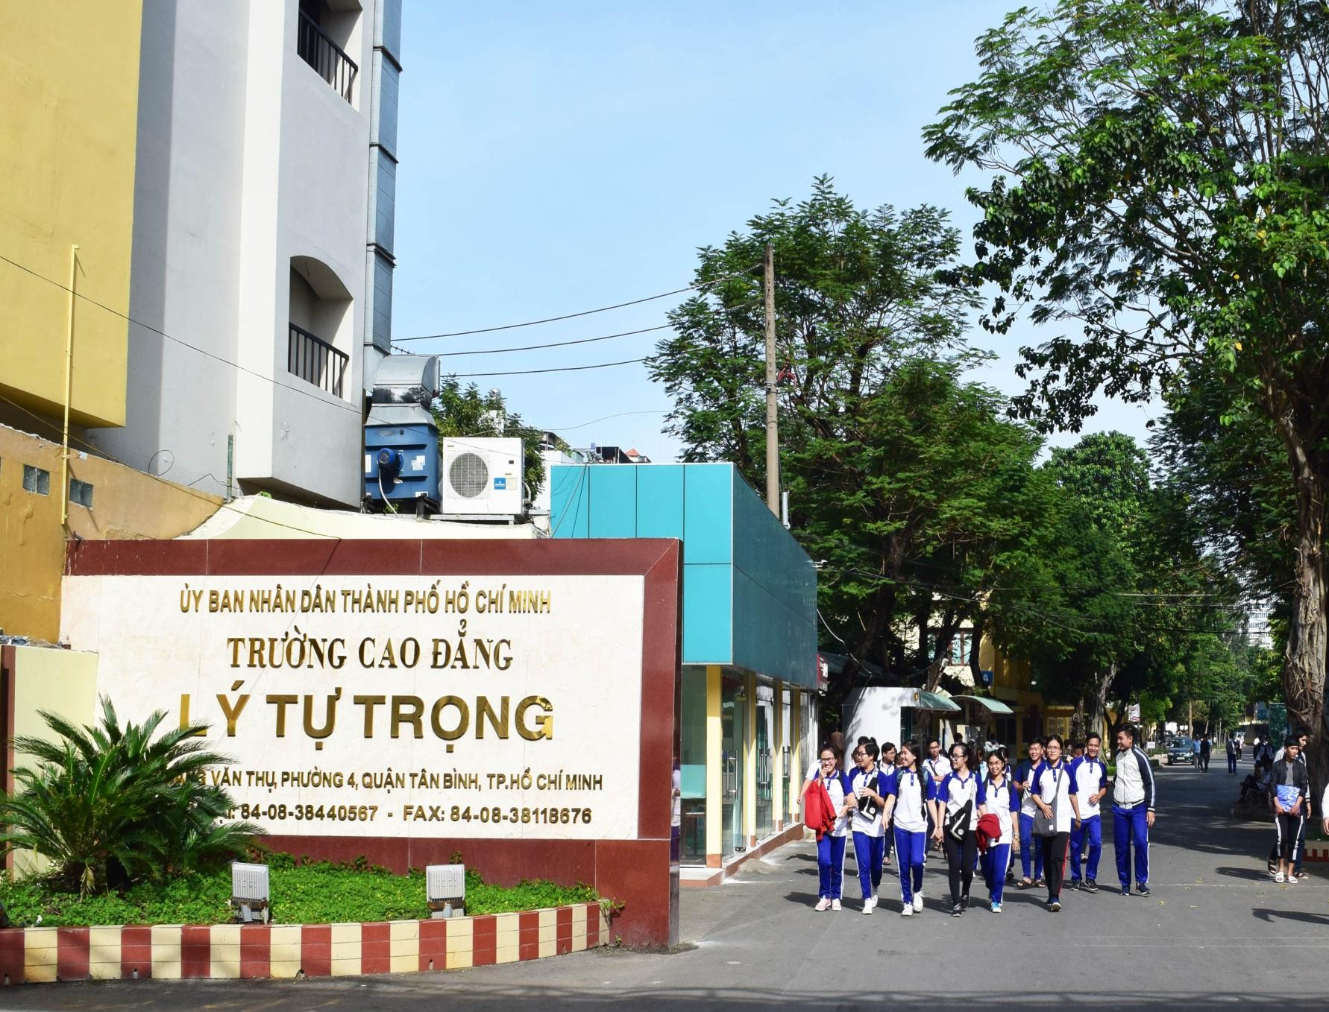

BÁO CÁO THÀNH TÍCH
ĐỀ NGHỊ TẶNG CỜ THI ĐUA THÀNH PHỐ VÀ CỜ THI ĐUA CHÍNH PHỦ

Slide 2
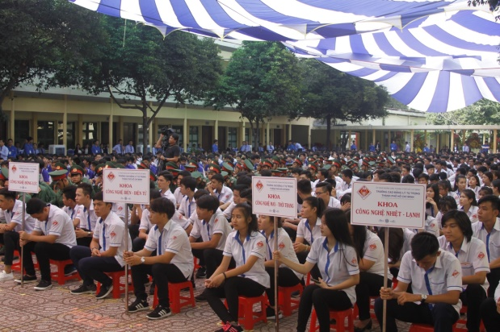
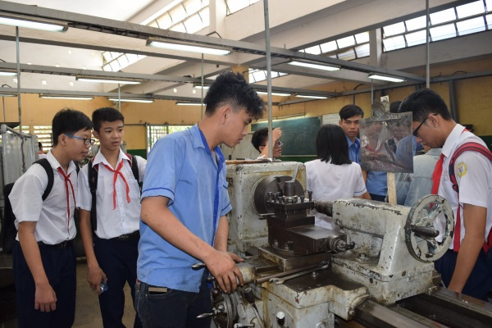
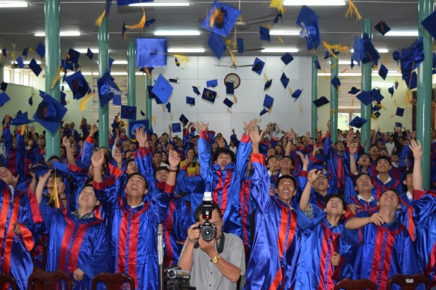
I. SƠ LƯỢC ĐẶC ĐIỂM, TÌNH HÌNH

Slide 3
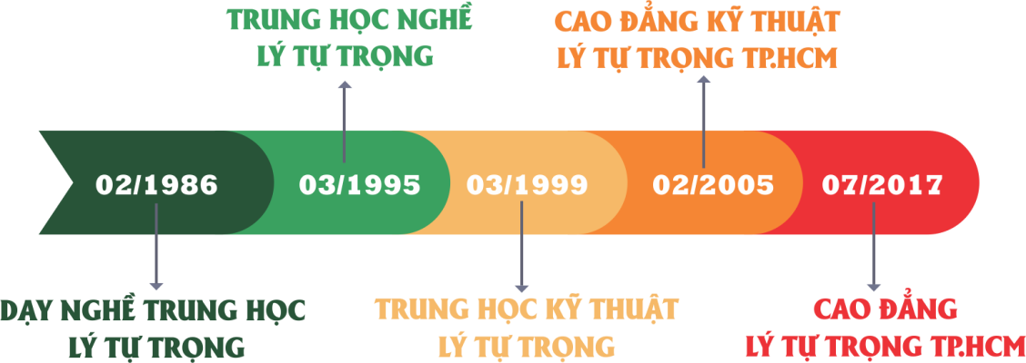
  QUÁ TRÌNH THÀNH LẬP VÀ PHÁT TRIỂN CỦA TRƯỜNG

Slide 4
  NHỮNG ĐẶC ĐIỂM CHÍNH CỦA ĐƠN VỊ
Trường Cao đẳng Lý Tự Trọng Thành phố Hồ Chí Minh được quy hoạch là trường tiên tiến cấp khu vực của ngành giáo dục và đào tạo thành phố, được phê duyệt lựa chọn đào tạo ngành, nghề trọng điểm với các cấp độ quốc tế, khu vực, quốc gia và là Trường đào tạo ngành mũi nhọn của Thành phố giai đoạn 2016 – 2020
Đào tạo đa ngành, đa nghề trong các lĩnh vực: Công nghệ, Kỹ thuật, Kinh tế, Tiếng Anh

Slide 5
CHỨC NĂNG, NHIỆM VỤ ĐƯỢC GIAO
Đào tạo nhân lực trình độ cao đẳng, trung cấp, sơ cấp có phẩm chất chính trị, đạo đức tốt, có kiến thức và kỹ năng nghề nghiệp phù hợp, có khả năng hợp tác trong hoạt động nghề nghiệp, tự tạo được việc làm cho bản thân và xã hội.
Thực hiện dân chủ, bình đẳng, công khai trong việc bố trí và thực hiện các nhiệm vụ đào tạo, khoa học, công nghệ và hoạt động tài chính; quản lý cán bộ, giảng viên, nhân viên; xây dựng đội ngũ giảng viên của trường đủ về số lượng, đảm bảo yêu cầu về chất lượng, cân đối về cơ cấu trình độ, cơ cấu ngành nghề theo quy định của Bộ Lao động-Thương binh và Xã hội.
Tổ chức tuyển sinh, đào tạo, kiểm định chất lượng giáo dục, khoa học công nghệ; quản lý, sử dụng đất đai cơ sở vật chất, trang thiết bị tài sản và các nhiệm vụ khác theo quy định của pháp luật.
Giữ gìn và phát triển những di sản văn hoá dân tộc.

Slide 6
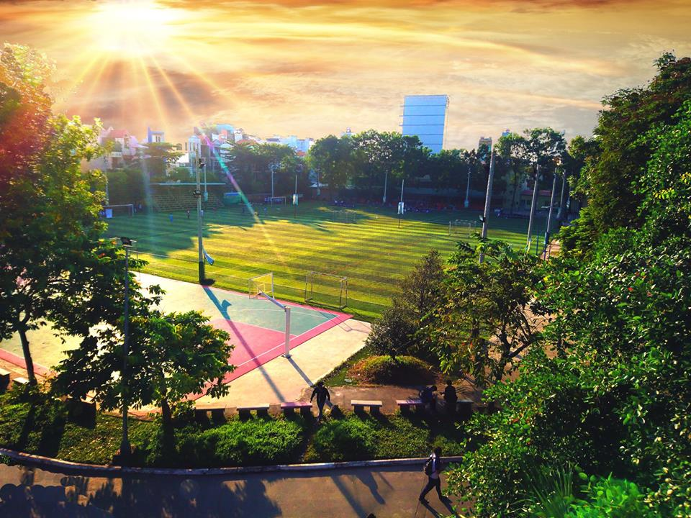
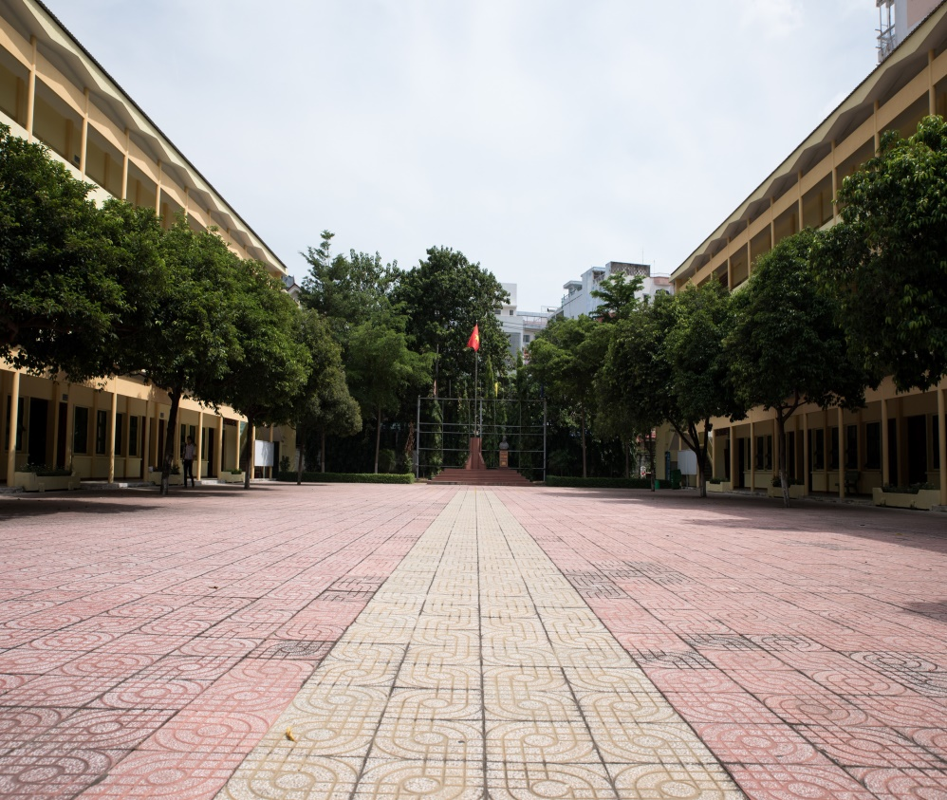
II. THÀNH TÍCH ĐẠT ĐƯỢC

Slide 7
1. CÔNG TÁC ĐÀO TẠO
  1.1 Kết quả tuyển sinh
Hàng năm, Trường liên hệ trên 900 trường THCS, THPT trên địa bàn Thành phố Hồ Chí Minh và 29 tỉnh khu vực Miền trung, Tây nguyên, Miền Tây
Năm 2017 – 2018: Tuyển mới 4.898/4800 chỉ tiêu, đạt 102%.
So với năm 2016 – 2017 đạt tỉ lệ 125% (năm 2016 – 2017, tuyển 3.924 HSSV) và năm 2015 – 2016 là 150% (năm 2015 – 2016, tuyển 3.314 HSSV)

Slide 8
1. CÔNG TÁC ĐÀO TẠO
  1. 2 Kết quả đào tạo:
Kết quả đào tạo |  | NH 2016 - 2017 |  | NH 2017 – 2018 (Dự kiến)
 |  | Số lượng | Tỷ lệ % | Số lượng | Tỷ lệ %
CAO ĐẲNG
Thi tốt nghiệp | Sinh viên đạt TN | 534 | 58.9 | 899 | 60
 | Sinh viên XS, khá, giỏi | 38 | 7,1 | 72 | 08
Kết quả học tập | Sinh viên XS, khá, giỏi | 368 | 9,3 | 634 | 10
 | Sinh viên đạt TBC từ 4 trở lên | 3638 | 91,8 | 5833 | 92
 | Sinh viên thực tập đạt yêu cầu | 591 | 98,0 | 1367 | 100
TRUNG CẤP
Thi tốt nghiệp | Học sinh đạt TN | 81 | 70,4 | 302 | 71
 | Học sinh XS, khá, giỏi | 23 | 28,4 | 91 | 30
Kết quả học tập | Học sinh XS, khá, giỏi | 118 | 14,7 | 349 | 15
 | Học sinh đạt TBC từ 5 trở lên | 472 | 68,0 | 1629 | 70
 | Học sinh thực tập đạt yêu cầu | 118 | 90,8 | 387 | 91

Slide 9
1. CÔNG TÁC ĐÀO TẠO
  1.3 Công tác phát triển, mở rộng ngành, nghề đào tạo
- Tổng cục Giáo dục nghề nghiệp, Bộ Lao động – Thương binh và Xã hội cấp phép đào tạo 26 ngành nghề trình độ trung cấp, 26 ngành nghề trình độ cao đẳng, trong đó có 07 nghề trọng điểm với các cấp độ: 02 nghề trọng điểm cấp độ quốc tế (Công nghệ Ô tô, Cơ khí chế tạo), 02 nghề trọng điểm cấp độ khu vực (Điện công nghiệp, Cơ điện tử) và 03 nghề cấp độ quốc gia (Quản trị mạng máy tính; Công nghệ kỹ thuật Điện, Điện tử và Công nghệ kỹ thuật cơ khí).
- Đăng ký bổ sung mở 08 nghề mới: Kỹ thuật máy lạnh và điều hòa không khí; Vận hành, sửa chữa thiết bị lạnh, Kỹ thuật xây dựng, Logistic, Thương mại điện tử, Cơ khí chế tạo (cấp độ Quốc tế), Cơ điện tử (cấp độ Asean), Thiết kế đồ họa.

Slide 10
1. CÔNG TÁC ĐÀO TẠO
  1.4 Xây dựng, phát triển chương trình đào tạo đáp ứng nguồn nhân lực chất lượng cao
Chương trình đào tạo xây dựng có mục tiêu rõ ràng, xác định cụ thể chuẩn kiến thức, kỹ năng, hình thức đào tạo được tham khảo ý kiến nhà tuyển dụng lao động và người học đã tốt nghiệp.
Hiệu chỉnh chương trình đào tạo và đề cương chi tiết một số học phần, giáo trình một số nghề để đảm bảo cập nhật thông tin mới, phù hợp với yêu cầu của thực tiễn.

Slide 11
1. CÔNG TÁC ĐÀO TẠO
  1.5 Công tác đào tạo gắn với nhu cầu doanh nghiệp
- Tổ chức 04 lớp đào tạo, bồi dưỡng nâng cao kỹ năng nghề Phay, Mài, Lập trình Tiện CNC, Cắt gọt kim loại cho 80 công nhân, người lao động học trực tiếp tại xưởng của 02 doanh nghiệp (Công ty TNHH Juki Việt Nam, KCX Tân Thuận và Công ty Cổ phần Nakyco)
- Khảo sát, bồi dưỡng, nâng cao tay nghề cho 50 công nhân, lao động các nghề: Kiến thức Hàn, Công nghệ đúc kim loại, Công nghệ nhiệt luyện, Thiết bị mạ điện phân, Thiết bị sơn, sơn tĩnh điện; đào tạo kiến thức nền máy gia công áp lực: cắt, đột, dập chấn, lốc tại xưởng nhà máy Z756 Khu Công nghiệp quốc phòng Long Bình, Đồng Nai.

Slide 12
1. CÔNG TÁC ĐÀO TẠO
  1.5 Công tác đào tạo gắn với nhu cầu doanh nghiệp
- Có mối quan hệ với 1000 doanh nghiệp, về: Thực tập, tuyển dụng làm việc, tài trợ mô hình, trang thiết bị dạy học và học bổng cho HSSV có hoàn cảnh khó khăn.
- Tổng số HSSV được nhận học bổng “vượt khó học tập” năm 2017 hơn 300 lượt với số tiền tài trợ hơn 600 triệu đồng, trong đó số HSSV thuộc hộ nghèo, hộ cận nghèo và gia đình chính sách là 99 lượt với trị giá gần 200 triệu đồng.
- Năm 2018, tổ chức đào tạo thí điểm mô hình “Đào tạo kép”, đào tạo 4 nhóm ngành công nghiệp trọng yếu, theo phương thức 30% thời gian học tại Trường và 70% thực hành kỹ năng nghề chuyên sâu tại doanh nghiệp.

Slide 13
1. CÔNG TÁC ĐÀO TẠO
  1.6 Thống kê sinh viên, học viên đã tốt nghiệp có việc làm:
Nhà trường thực hiện khảo sát về tình trạng việc làm trên 562/747 HSSV đã tốt nghiệp từ tháng 9/2017 đến tháng 3/2018 (6 tháng), cụ thể như sau:

Slide 14
1. CÔNG TÁC ĐÀO TẠO
  1.7 Về thực hiện chế độ chính sách và hỗ trợ, khuyến khích học tập đối với Học sinh – Sinh viên.
- Tổng số HSSV được miễn giảm học phí trong năm học 2017 – 2018 là 2.235 lượt với số tiền miễn giảm trị giá 15 tỷ 600 triệu đồng, trong đó số HSSV thuộc hộ nghèo, hộ cận nghèo và gia đình chính sách là 139 lượt với trị giá hơn 788 triệu đồng.
- Tổng số HSSV được nhận học bổng khuyến khích học tập năm học 2017 – 2018 là 179 lượt với số tiền học bổng trị giá 279 triệu đồng.

Slide 15
1. CÔNG TÁC ĐÀO TẠO
  1.7 Về thực hiện chế độ chính sách và hỗ trợ, khuyến khích học tập đối với Học sinh – Sinh viên.
Xây dựng môi trường giáo dục an toàn, lành mạnh, thân thiện, bảo đảm an ninh trật tự, xây dựng văn hóa nhà trường, giáo dục kỹ năng sống cho học sinh sinh viên.
Tuyên truyền vận động HSSV nâng cao ý thức tổ chức, kỷ luật, tác phong, ngôn phong…

Slide 16
2. CÔNG TÁC XÂY DỰNG VÀ PHÁT TRIỂN ĐỘI NGŨ
Tổng số CB-GV-NV: 328 người.
Giảng viên: 202
- Tỉ lệ GV/HSSV sau qui đổi là 1/22,4
- Tỉ lệ GV có trình độ sau đại học 75,74%.
- Trình độ ngoại ngữ: 174/202 GV đạt chuẩn ngoại ngữ, tỉ lệ 86,57%; trong đó 147/202GV đạt chuẩn khung năng lực Tiếng Anh.
- Trình độ tin học: 26/202GV đạt trình độ IC3 hoặc tương đương, 06 GV được cấp chứng chỉ khóa học phương pháp giảng dạy đào tạo trình độ IC3; 175 GV có trình độ A, B,tin học căn bản, tin học văn phòng.

Slide 17
2. CÔNG TÁC XÂY DỰNG VÀ PHÁT TRIỂN ĐỘI NGŨ
- CBQL,GV đang học Nghiên cứu sinh:10 người
- CBQL, GV đang học Cao học: 22 người
- CBQL, GV đang học Trung cấp Lý luận chính trị - Hành chính: 77 người.

Slide 18
3. CÔNG TÁC PHÁT TRIỂN CƠ SỞ VẬT CHẤT PHỤC VỤ CÔNG TÁC ĐÀO TẠO NGUỒN NHÂN LỰC CHẤT LƯỢNG CAO
Dự án Đầu tư ngành Cơ khí trở thành ngành đào tạo mũi nhọn của Trường Cao đẳng Lý Tự Trọng Thành phố Hồ Chí Minh giai đoạn 2018 – 2020;
Dự án Đầu tư phát triển trường Cao đẳng Lý Tự Trọng Thành phố Hồ Chí Minh thành trường nghề chất lượng cao đến năm 2020 và trường đầu tư nghề trọng điểm;
Dự án “Đầu tư nghề trọng điểm giai đoạn 2018 - 2020 của Trường Cao đẳng Lý Tự Trọng Thành phố Hồ Chí Minh”;
Dự án “Đầu tư nghề trọng điểm theo chương trình mục tiêu thuộc Chương trình mục tiêu Giáo dục nghề nghiệp-Việc làm và An toàn lao động giai đoạn 2016-2020 của Trường Cao đẳng Lý Tự Trọng Thành phố Hồ Chí Minh”;
Đề án Hỗ trợ đào tạo nâng cao chất lượng nguồn nhân lực đáp ứng yêu cầu các ngành sản xuất sản phẩm công nghiệp hỗ trợ trên địa bàn Thành phố Hồ Chí Minh giai đoạn 2018-2020;
Đề án “Đầu tư Nhà trường thông minh”.

Slide 19
4. CÔNG TÁC KHẢO THÍ VÀ ĐẢM BẢO CHẤT LƯỢNG
- Hoàn thành báo cáo tự đánh giá theo tiêu chí Trường nghề chất lượng cao
- Thành lập Hội đồng tự đánh giá chất lượng chương trình đào tạo và xây dựng Kế hoạch thực hiện đánh giá chương trình đào.
- Xây dựng ban hành triển khai thực hiện Kế hoạch đánh giá chuẩn chuyên môn, nghiệp vụ của nhà giáo giáo dục nghề nghiệp năm học 2017-2018.

Slide 20
5. HOẠT ĐỘNG KHOA HỌC VÀ CÔNG TÁC HỢP TÁC, GIAO LƯU, TRAO ĐỔI KINH NGHIỆM VỚI CÁC TRƯỜNG TIÊN TIẾN TRONG VÀ NGOÀI NƯỚC.
- Năm 2017, cán bộ đi tham quan, học tập và trao đổi kinh nghiệm với trường Đại học Chosun, Hàn Quốc theo chương trình của Sở Giáo dục và Đào tạo; tham quan nhà máy KONE tại Trung Quốc theo lời mời của công ty KONE Việt Nam.
- Năm 2018, cán bộ, giảng viên tham quan, giao lưu, học tập và trao đổi kinh nghiệm với trường Đại học Tôn Đức Thắng và trường Đại học Duy Tân (Đà Nẵng).
-Triển khai dự án Thợ Điện xanh do tập đoàn Schneider Electric, Pháp, ngân hàng Đầu tư và Phát triển Đức và tổ chức phi chính phủ Assist Asia tài trợ về đào tạo nghề Điện với tổng giá trị là 9 tỷ 800 triệu đồng.

Slide 21
5. HOẠT ĐỘNG KHOA HỌC VÀ CÔNG TÁC HỢP TÁC, GIAO LƯU, TRAO ĐỔI KINH NGHIỆM VỚI CÁC TRƯỜNG TIÊN TIẾN TRONG VÀ NGOÀI NƯỚC.
- Tiếp tục triển khai chương trình dạy nghề Điện dân dụng miễn phí cho 192 đối tượng là thanh niên có hoàn cảnh khó khăn và bộ đội xuất ngũ của Hiệp hội Năng lượng không biên giới (ESF), Pháp, với tổng trị giá viện trợ phi dự án tương đương 3 tỷ 760 triệu đồng.
- Triển khai dự án xây dựng tòa nhà trung tâm đào tạo kỹ thuật viên trong lĩnh vực thang máy và thang cuốn, cung cấp các thiết bị đào tạo cùng các giải pháp điều khiển thông minh và hiện đại ngang tầm khu vực do tập đoàn Kone, Phần Lan, ngân hàng Đầu tư và Phát triển Đức tài trợ tổng giá trị tương đương 15 tỷ đồng.

Slide 22
5. HOẠT ĐỘNG KHOA HỌC VÀ CÔNG TÁC HỢP TÁC, GIAO LƯU, TRAO ĐỔI KINH NGHIỆM VỚI CÁC TRƯỜNG TIÊN TIẾN TRONG VÀ NGOÀI NƯỚC.
- Thực hiện dự án học bổng dành cho nữ sinh kỹ thuật HEEAP năm 2017 với Đại học bang Arizona, Hoa Kỳ, trị giá 32.500.000 đồng trao tặng cho 05 sinh viên .
- Tổ chức Hội thảo khoa học cấp Trường với chủ đề “Phát triển trường Cao đẳng Lý Tự Trọng Thành phố Hồ Chí Minh theo mô hình trường chất lượng cao trong bối cảnh cách mạng công nghiệp 4.0 và định hướng đổi mới giáo dục nghề nghiệp”.
- Thực hiện 04 đề tài Khoa học và Công nghệ cấp trường và 2 đề tài cấp Thành phố.
- Tổng số bài báo công bố khoa học trên các tạp chí khoa học, hội nghị trong và ngoài nước trong năm học 2017 – 2018 của trường là 10 bài

Slide 23
6. THÀNH TÍCH HỘI THI GIÁO VIÊN GIỎI, HỌC SINH GIỎI CÁC CẤP
Thi Giáo viên giỏi nghề (cấp trường): 12/16 GV dự thi được công nhận GV dạy giỏi cấp trường, trong đó có 02 giải nhất, 02 giải nhì, 03 giải ba.
Thi Học sinh giỏi nghề và thi tay nghề các cấp:
+ Sinh viên khoa Công nghệ thông tin tham gia kỳ thi Olympic Tin học Sinh viên Toàn quốc 2017 lần thứ 26 , kết quả 01 giải ba và 01 giải khuyến khích.
+ Sinh viên tham gia kỳ thi tay nghề thành phố năm 2018 do Sở Lao động Thương binh và Xã hội thành phố tổ chức: 16/16SV được nhận giấy chứng nhận giỏi nghề của Sở Lao động Thương binh và Xã hội; trong đó có 02 giải nhì, 01 giải ba và 8 giải khuyến khích.
Đăng cai thi học sinh giỏi nghề Tiện tại Nhà trường, cuộc thi do Thành đoàn tổ chức.

Slide 24
7. ĐỔI MỚI CÔNG TÁC QUẢN TRỊ NHÀ TRƯỜNG THÔNG QUA VIỆC CẢI CÁCH HÀNH CHÍNH, ỨNG DỤNG CÔNG NGHỆ THÔNG TIN TRONG QUẢN LÝ VÀ ĐÀO TẠO.
- Triển khai xây dựng Trung tâm điều hành và quản lý dữ liệu
- Thành lập Ban chỉ đạo triển khai hệ thống đánh giá năng lực (KPIs).
- Ứng dụng công nghệ thông tin vào thực hiện chuyên môn ở các hoạt động: quản lý, đào tạo, chuyên môn nghiệp vụ, nhân sự, kế toán…

Slide 25
8. HOẠT ĐỘNG CỦA TỔ CHỨC ĐẢNG, ĐOÀN THỂ
  8.1 Công đoàn
- Thực hiện tốt công tác chăm lo đời sống, đại diện bảo vệ quyền và lợi ích hợp pháp, chính đáng của đội ngũ cán bộ, viên chức, NLĐ;
- Tặng quà Tết cho toàn thể CB-VC-NLĐ; Chính quyền thưởng Tết cho mỗi CB-VC-NLĐ; Tổ chức du lịch hè cho CB-VC-NLĐ; Tổ chức thăm hỏi tặng quà cho đồng nghiệp khó khăn bị bệnh nan y.
- Phối hợp với chính quyền tạo điều kiện, hỗ trợ cho CB-VC-NLĐ vay vốn ngân hàng để xây dựng, sửa chữa nhà cửa…

Slide 26
8. HOẠT ĐỘNG CỦA TỔ CHỨC ĐẢNG, ĐOÀN THỂ
  8.1 Công đoàn
- Thực hiện tốt công tác tuyên truyền, vận động đội ngũ CB-VC-NLĐ thực hiện đường lối chủ trương của Đảng, chính sách pháp luật của Nhà nước; Nghị quyết, chủ trương công tác công đoàn; phát triển đội ngũ nhà giáo và cán bộ quản lý giáo dục.
- Phát động phong trào xanh, sạch, đẹp, thực hiện “Văn hóa trong giao tiếp công sở”; đảm bảo vệ sinh, an toàn lao động, phòng chống cháy nổ; Tổ chức tuyên truyền phòng chống tác hại của thuốc lá trong toàn thể CB-VC-NLĐ.

Slide 27
8. HOẠT ĐỘNG CỦA TỔ CHỨC ĐẢNG, ĐOÀN THỂ
  8.1 Công đoàn
Thực hiện tốt các cuộc vận động:
- Hiến máu nhân đạo; quỹ tương trợ công đoàn ngành; đóng góp, hỗ trợ nghĩa tình Hoàng Sa - Trường Sa; hỗ trợ giáo dục vùng sâu, vùng xa; đồng bào bị thiên tai, lũ lụt; đồng nghiệp ngoại thành khó khăn vui tết; đóng quỹ học bổng Nguyễn Đức Cảnh: 26.240.000 đồng; phối hợp với Đoàn Thanh niên và Hội sinh viên tổ chức xây 01 văn nhà tình thương trị giá 20.000.000 đồng cho sinh viên; thăm và tặng quà cho đồng nghiệp bị bệnh nan y, khó khăn hơn 10 triệu đồng.
- Tích cực tham gia các hoạt động văn hoá văn nghệ và thể dục thể thao

Slide 28
8. HOẠT ĐỘNG CỦA TỔ CHỨC ĐẢNG, ĐOÀN THỂ
  8.2 Đoàn thanh niên – Hội Sinh viên
- Phối hợp với UBND Phường 4 thực hiện ngày hội “An toàn giao thông”; phát động sinh viên tham gia hội thi “Học sinh Thành phố với Pháp luật; tổ chức giải đá bóng chào mừng ngày thành lập quân đội nhân dân ngày 22/12; cuộc thi “Ánh sáng thời Đại”.
- Tổ chức gặp gỡ, trao đổi giữa Cấp ủy Chi bộ việc phát triển Đảng; tổ chức chương trình “Đêm hội trăng rằm”; “Hành trình thành phố tôi yêu”. Phối hợp với các Khoa tổ chức cuộc thi viết bài “Tri ân thầy cô”; “Tự hào trường tôi, Đoàn tôi”; tự hào “Sinh viên Cao đẳng Lý Tự Trọng”, thi sáng tác ca khúc truyền thống “Thanh niên Lý Tự Trọng”; tuần lễ “Tuổi trẻ Lý Tự Trọng với pháp luật”; Tuần lễ hưởng ứng tháng tuyên truyền phòng chống HIV/ADIAS;

Slide 29
8. HOẠT ĐỘNG CỦA TỔ CHỨC ĐẢNG, ĐOÀN THỂ
  8.2 Đoàn thanh niên – Hội Sinh viên
Tổ chức và tham gia các hoạt động tình nguyện, chiến dịch Mùa hè xanh tại huyện Bình Chánh, huyện Củ Chi, chi phí thực hiện là 155.290.000đ (do Trường hỗ trợ và mạnh thường quân đóng góp):
- Sửa chữa 03 căn nhà tình nghĩa (huyện Củ Chi và Bình Chánh)
- Sửa chữa 01 cây cầu ở huyện Bình Chánh, tặng 1.000 cuốn tập cho HS nghèo, hiếu học.
- Trao tặng 30 vé xe và hỗ trợ tiền mặt cho 37 học sinh, sinh viên có hoàn cảnh khó khăn về quê đón tết nguyên đán, trị giá hơn 30 triệu đồng.
- Tặng 55 phần quà, mừng tuổi cho người vô gia cư không nơi nương tựa trên địa bàn Q. Tân Bình, trị giá hơn 7 triệu đồng.
- Thành lập quỹ học bổng “Lý Tự Trọng - Tiếp bước đến trường”, tặng 15 suất dành cho sinh viên khó khăn vươn lên trong học tập, mỗi suất có giá trị từ 1.000.000 đ đến 1.500.000đ.

Slide 30
8. HOẠT ĐỘNG CỦA TỔ CHỨC ĐẢNG, ĐOÀN THỂ
  8.3 Kết quả tham gia hội thao
Hội thao cụm Công đoàn X, XI trực thuộc, cụm thi đua khối các trường Cao đẳng- trung cấp, đạt giải:
- Giải nhất: Bóng chuyền; Cầu lông đơn nữ; Cầu lông đôi nam, đôi nữ.
- Giải nhì: Bóng đá nam, bóng đá nữ; Cầu lông đơn nam; Trò chơi vận động Đổ nước vào chai.
- Giải ba: Trò chơi vận động Nhảy dây tiếp sức.
Hội thao cụm hoạt động số 4 của HS-SV: Vô địch bộ môn bóng đá và bộ môn bóng chuyền Hội thao

Slide 31





III. CÁC HÌNH THỨC ĐÃ ĐƯỢC KHEN THƯỞNG
ĐẢNG BỘ
HỘI SINH VIÊN
ĐOÀN THANH NIÊN
CÔNG ĐOÀN
CHÍNH QUYỀN

Slide 32
1. DANH HIỆU THI ĐUA
  1.1 Đảng
Năm 2017, Đảng bộ Trường Cao đẳng Lý Tự Trọng Thành phố Hồ Chí Minh được công nhận Hoàn thành tốt nhiệm vụ.
- 09/66 đảng viên được đánh giá, xếp loại “Đảng viên hoàn thành xuất sắc nhiệm vụ”.
-13 cá nhân được xét bình chọn “Công tác dân vận khéo”

Slide 33
1. DANH HIỆU THI ĐUA
  1.2 Chính quyền:
Năm học 2016 – 2017
Cá nhân
344/355 Cá nhân đạt danh hiệu LĐTT, tỷ lệ 96,90%
27/344 Cá nhân đạt danh hiệu CSTĐ cơ sở, tỷ lệ 7,85%
11 Cá nhân được UBND Thành phố tặng Bằng khen
06 Cá nhân được tặng Huy hiệu Thành phố
04 Cá nhân được tặng Bằng khen Thủ tướng Chính phủ.
Tập thể
Tập thể Lao động Tiến tiến - Lao động Xuất sắc
Được Ủy ban nhân dân Thành phố tặng Cờ thi đua

Slide 34
1. DANH HIỆU THI ĐUA
  1.3 Công đoàn:
Tập thể
Năm học 2016-2017
- Công đoàn ngành công nhận danh hiệu “Công đoàn cơ sở vững mạnh”
- Liên đoàn Lao động Thành phố Hồ Chí Minh tặng Bằng khen “Đã có thành tích xuất sắc trong phong trào thi đua lao động giỏi và hoạt động công đoàn năm học 2016-2017”.
Năm học 2017-2018, Công đoàn cơ sở được bầu chọn là đơn vị dẫn đầu Cụm Công đoàn X khối các trường cao đẳng, trung cấp trực thuộc.
Cá nhân: 290/328 cá nhân được công nhận Công đoàn viên xuất sắc, đạt tỉ lệ 88,4%.
.

Slide 35
1. DANH HIỆU THI ĐUA
  1.4 Đoàn thanh niên – Hội sinh viên:
Năm học 2016-2017:
Đoàn Thanh niên: Thành Đoàn xếp loại tiên tiến.
Hội Sinh viên: Thành Hội xếp loại tiên tiến.
Năm học 2017-2018:
Đoàn Thanh niên: Được Thành Đoàn thông báo xếp loại xuất sắc.
Hội Sinh viên: Được Thành Hội Đạt thông báo xếp loại xuất sắc.

Slide 36
2. HÌNH THỨC KHEN THƯỞNG
Năm học | Hình thức khen thưởng | Số, ngày, tháng, năm của quyết định khen thưởng; cơ quan ban hành quyết định
2016 – 2017 | Quyết định tặng Cờ thi đua | Quyết định số 4440/QĐ-UBND ngày 17 tháng 8 năm 2017 của Ủy ban nhân dân Thành phố Hồ Chí Minh
2016 – 2017 | Quyết định công nhận tập thể xuất sắc | Quyết định số 4441/QĐ-UBND ngày 17 tháng 8 năm 2017 của Ủy ban nhân dân Thành phố Hồ Chí Minh công nhận danh hiệu Tập thể Lao động xuất sắc năm học 2016-2017
2016 – 2017 | Quyết định công nhận tập thể tiên tiến | Quyết định số 1631/QĐ-GDĐT-VP ngày 03 tháng 8 năm 2017 của Sở Giáo dục – Đào tạo TP.HCM công nhận danh hiệu Tập thể Lao động tiên tiến năm học 2016-2017
2015 – 2016 | Giấy khen | Quyết định số 1577/QĐ-GDĐT-VP ngày 15 tháng 8 năm 2016 của Sở Giáo dục – Đào tạo TP.HCM khen thưởng thành tích “Đã có nhiều đóng góp tích cực trong quan hệ doanh nghiệp và tạo việc làm cho học sinh sau tốt nghiệp
2016 – 2017 | Bằng khen của Bộ GD&ĐT | Quyết định số 289/QĐ-BGDĐT ngày 26 tháng 1 năm 2016 của Bộ Trưởng Bộ GD&ĐT có thành tích xuất sắc trong công tác thực hiện Chỉ thị số 12-CT/TW của Bộ Chính trị về tăng cường sự lãnh đạo của Đảng đối với công tác giáo dục an ninh quốc phòng trong tình hình mới.
2017-2018 | Bằng khen của UBNDTP.HCM | Quyết định số 1959/QĐUB ngày 11 tháng 5 năm 2018 của Ủy ban nhân dân Thành phố Hồ Chí Minh về thành tích đóng góp tích cực trong công tác tổ chức Hội thi “Học sinh, sinh viên giỏi nghề” liên lục nhiều năm, góp phần tích cực trong phong trào thi đua của thành phố.

Slide 37
TRÂN TRỌNG CẢM ƠN !!!

